Slide 1
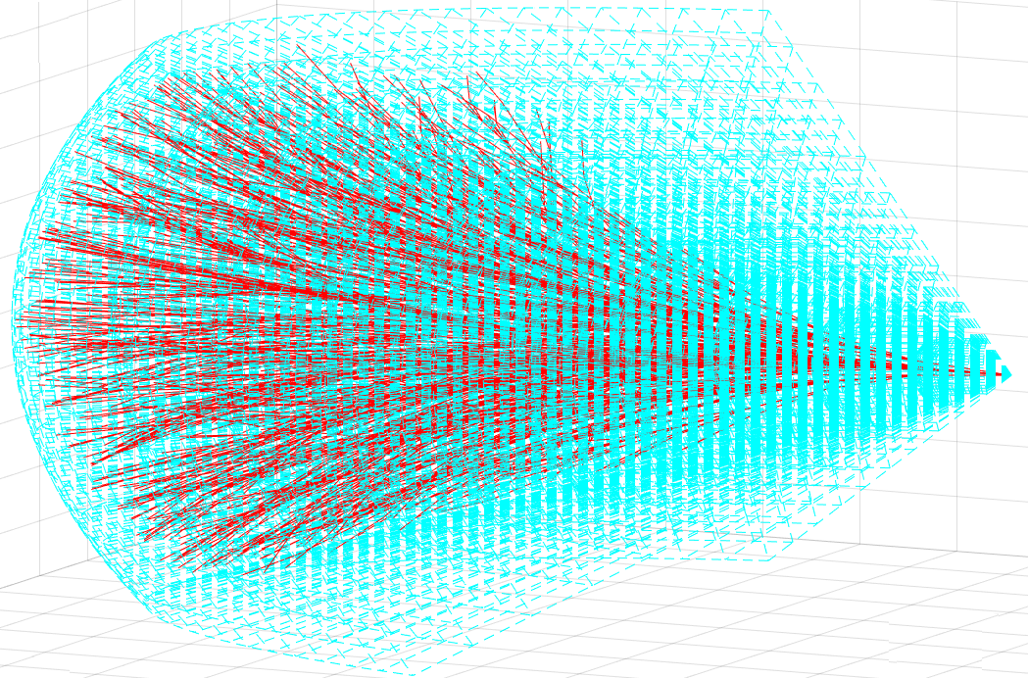
Obstacle
Avoidance
Framework
based on
Reach Sets
Alojz Gomola
Program Doutoral em Matemática Aplicada
Departamento de Matemática
2019
Orientador
João Tasso de Figueiredo Borges de Sousa, DEEC, FEUP
Coorientador
Fernando Manuel Ferreira Lobo Pereira, DEEC, FEUP
Coorientador
Milan Hrusecky, Aerospace, Honeywell International
D
h
P

